Slide 1

ABI BRIBI
Les 8 fu 23 Mij 2026

Slide 2

“Bribi e sori tru tru san wi e howpu;na karta fu sani di wi no kan si.”
(Hebrei 11:1)

Slide 3

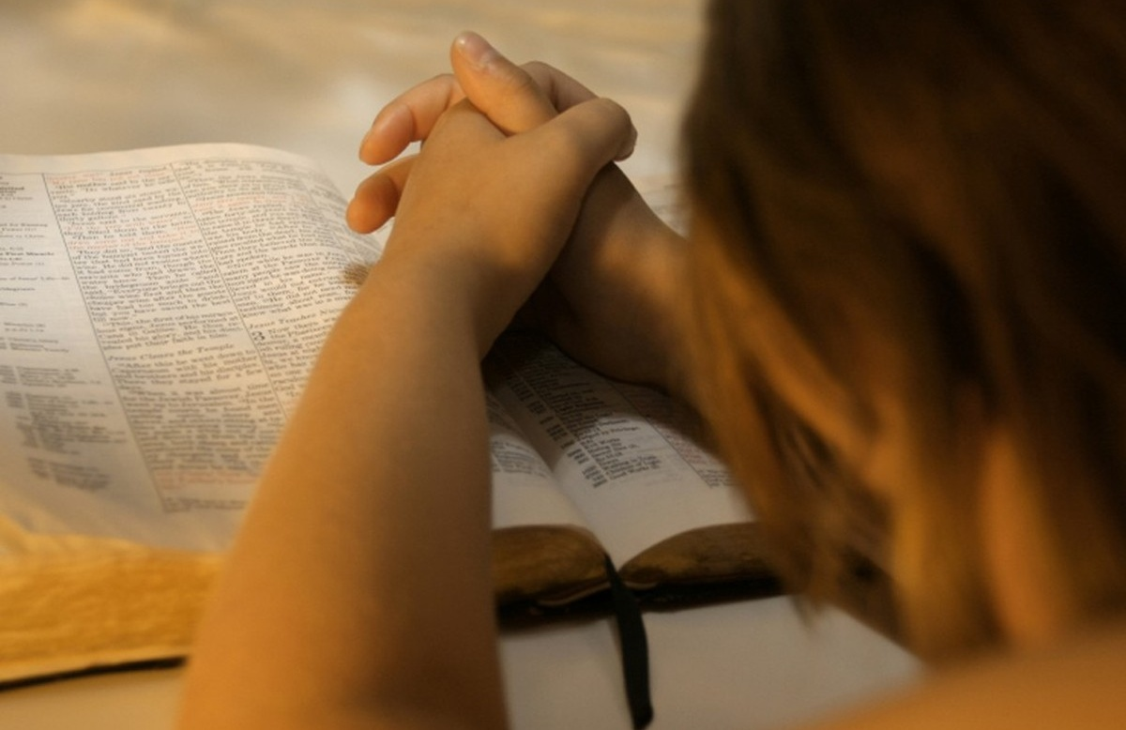
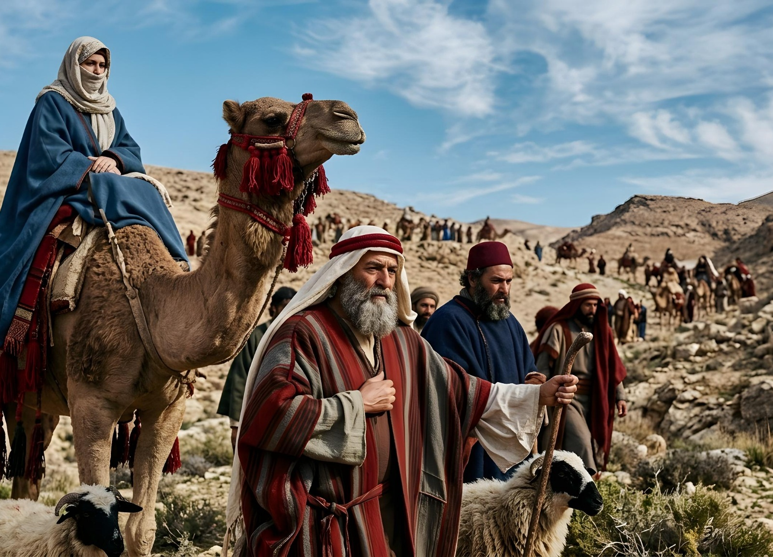
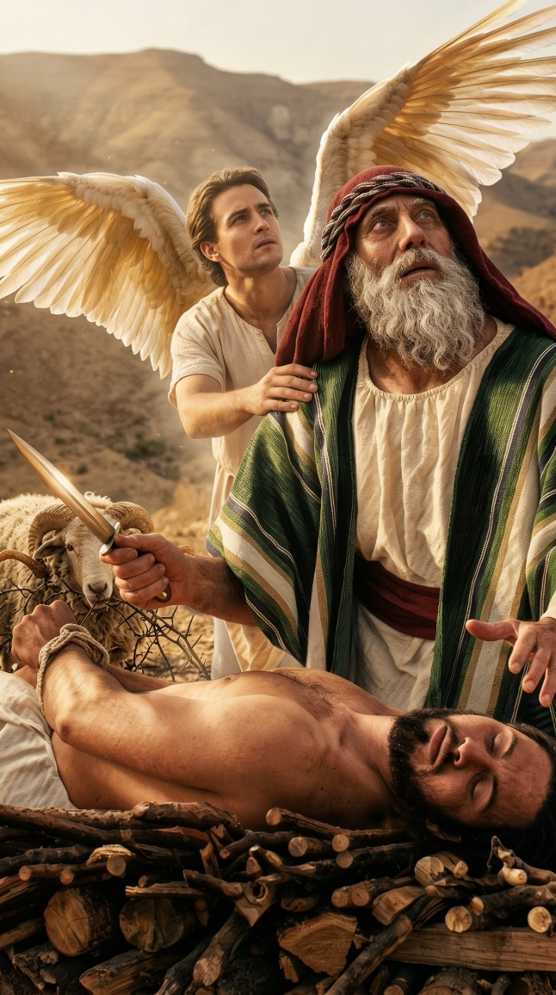







Sabi Gado, stuka a Wortu nanga begi ,musu abi wan elementi fu den kan de elementi ini wi libi fu wi frander: bribi.
Sondro bribi, den elementi disi na soso koni,nanga sani di wi e du, ma den no abi no wan meine.
Ma nanga bribi, dan den na tranga elementi di sa tyari wi go na den moro hei presi ini a gro fu wi na yeye fasi: “ ala sani kan ,bribi nomo“ ( Mark. 9:23).
Difrenti sortu bribi:
  Bribi nanga marki.
  A marki fu bribi.
  Bribi nanga firi.
San na bribi?
  San wani taki bribi e'n fa ai gro.
  A bribi fu Yeises.

Slide 4

DIFRENTI SORTU BRIBI

Slide 5


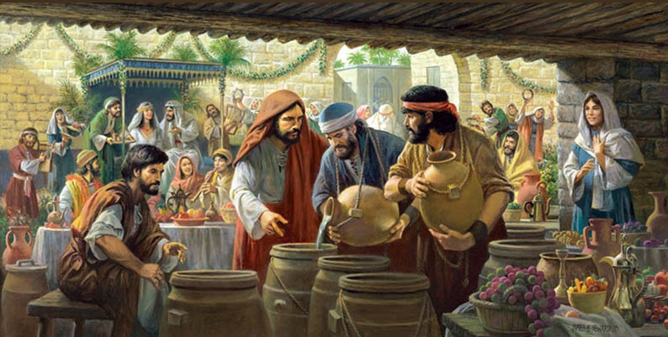
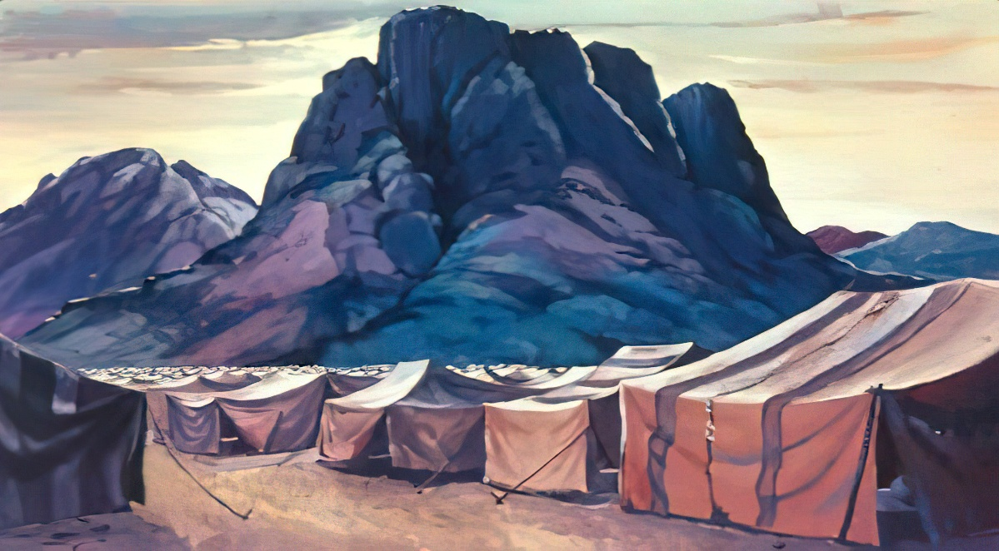
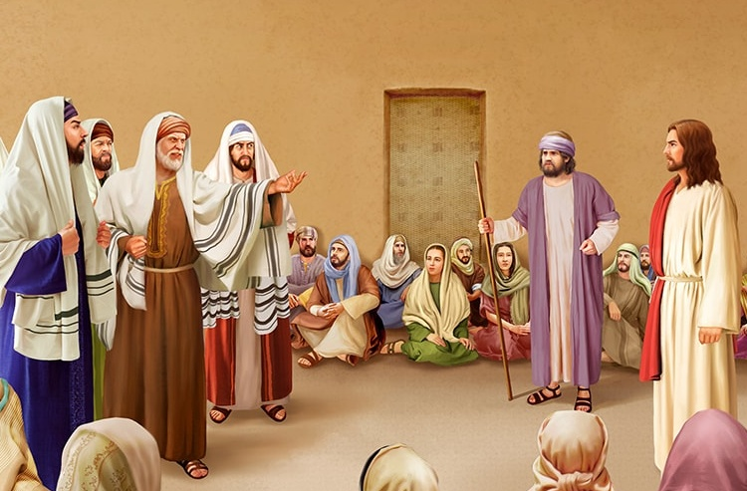

BRIBI NANGA MARKI
“Efu yu leki sma no si marki nanga wondru,so Yeises taigi den, “noiti yu sa bribi.” (Yoh.4 :48)
Wan marki e sori krin,noso ai demo wan sani fu meki wan boskopu , di a Yeye e gi,noso fu kraka wan makti fu Gado. Ala di wan marki na ini a aladei libi, wi e ferstan fu de wan wondru sani – leki a trow na Kana. ( Yoh.2:11) - a leisi di Israel ben konmakandra fesi a bergi Sinai fu anbegi Gado( Eks. 3:12) owktu ben de wan marki).
Den Farisei, aksi Yeises fu sori den wan marki, a wasi sortu wan, fu abi karta dati En ben de a Mesias, fu den ben kan bribi ini En.( Mark. 8:11).
Den tigri Yeises fu tru di den aksi fu wan marki fu den ben kan de rekfardek , fu di den no ben bribi .( Mark. 8 :12) Te wan sma no wani bribi , no wan marki kan meki a bribi.
Gado gi wi nofo karta ini en Wortu na ini den sani di e lontu wi,dati suma wani bribi, kan bribi. Toku alaten presi de fu dege dege. Datmeki Yeises gi wan spesrutu blesi gi den “ di no ben si , toko den bribi". ( Yoh.20:29).

Slide 6



OMENI BRIBI DE
“A piki;”efu yu abi bribi, pikin leki wan mostert siri, yu kan taigi a bon disi ( Luk 17: 6) “Kmoto na yu presi,prani yusrefi ini a Se, a sa dunsan yu wani” (Luk.17:6)
Someni trapu fu bribi de:
A bribi fu den apostel
A bribi fu Peitres
A bribi fu a Tata
A bribi fu a uma fu Kana'an
A bribi fu a ede kapiten
A bribi fu Stefan
Sainde yu no abi bribi"?
(Mark.4:40)
“¡Tye, yu bribi pikin”
(Mat. 14:31)
“Kon yepi a pikinso bribi fu mi«
( Mark. 9:24)
“Yu bribi bigi“
( Mat. 15:28)
“Mi no feni so wan bigi bribi ini Israel srefi.”
( Luk. 7:9)
“a man ben furu nanga bribi”
( Bosk. 6:5)
A de krin, dati bribi kan gro, te wi puru den rutu fu no bribi hari puru. Te yu sabi, dan safri safri dege dege e gwe. Wi musu aksi: “ Meki wi abi moro bribi”( Luk. 17:5)
Tangi fu a wroko fu a Santa Yeye, a stuka fu a Wortu nanga wi ondrofeni fu Gado, wi sa man si “ dati yu bribi e gro"( 2 Tesalonika.1:3).

Slide 7

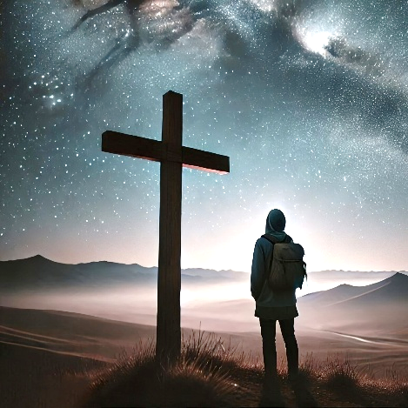

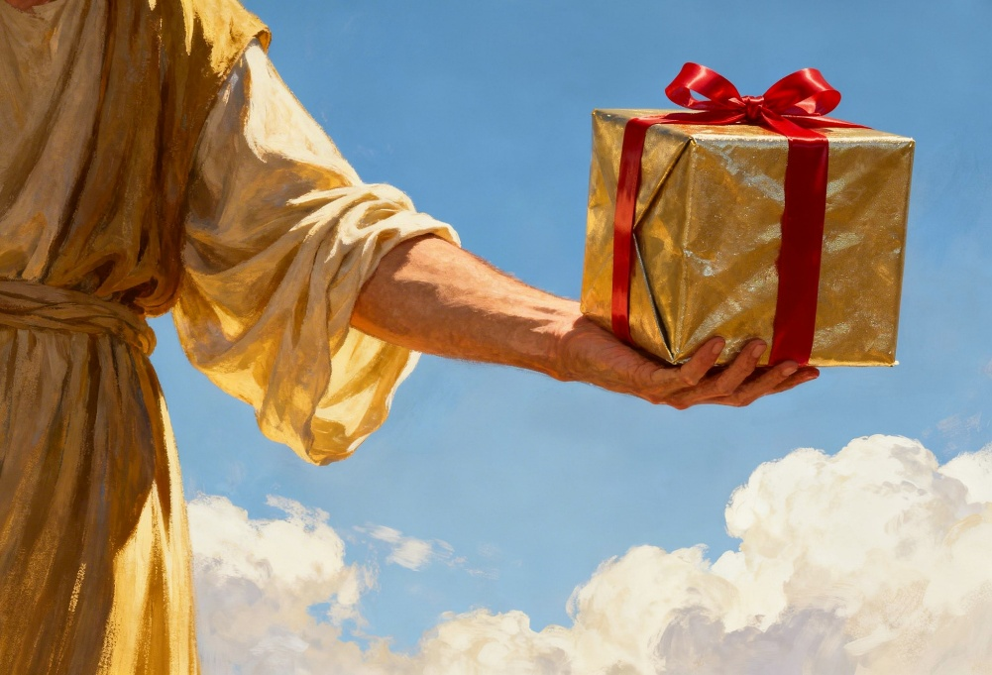

BRIBI NANGA FIRI
“Bika na kenade meki yu ferlusu, tangi fu bribi,- e’n disi no e kon fu yu srefi, na wan kado fu Gado. (Eif. 2:8)
Bribi na wan firi , noso wan sani di yu e du nanga yu ferstan ?
A piki tapu a aksi disi prenspari. A no a srefi fu taki “MI FIRI dati mi ferlusu, leki fu taki MI SABI dati mi ferlusu”.
Ma meki wi bigin na a bigin. San na a bigin fu bribi ? Bribi e kon fu Gado en Ai gi wi dati leki wan kado. ( Roma 12:3; Eif.2:8).
Te wi teki a kado disi nanga bun – wi e bigin du ini bribi – a bribi dati e tyari gi wi firi leki prisiri ; safri du ; wan firi fu ferlusu na yeye fasi; …
Ma bribi fu en srefi a no wan firi ; na “dyaranti ” nanga “ sabi” ( Hebrei 11:1) A no wan sani di e hanga go na fa wi e firi. Te mi e firi swaki, noso dati mi ferlusu de farawe, dati na a ten, pe wi abi a moro bigi bribi.

Slide 8

SAN NA BRIBI?

Slide 9

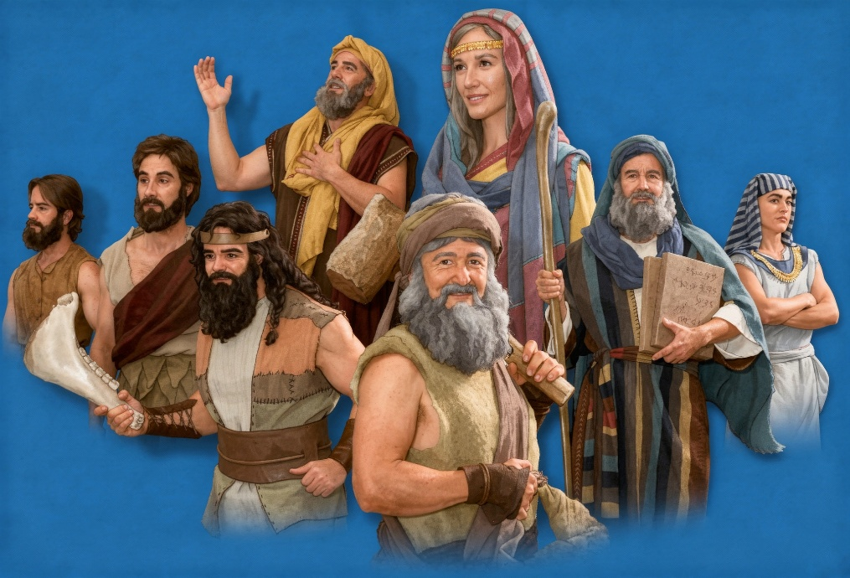
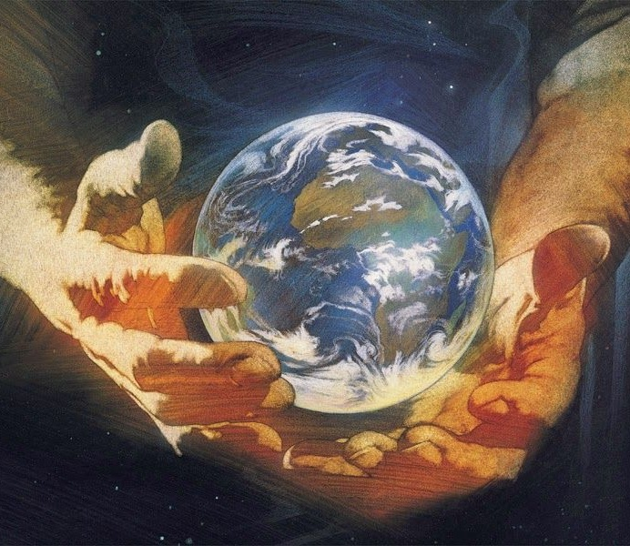
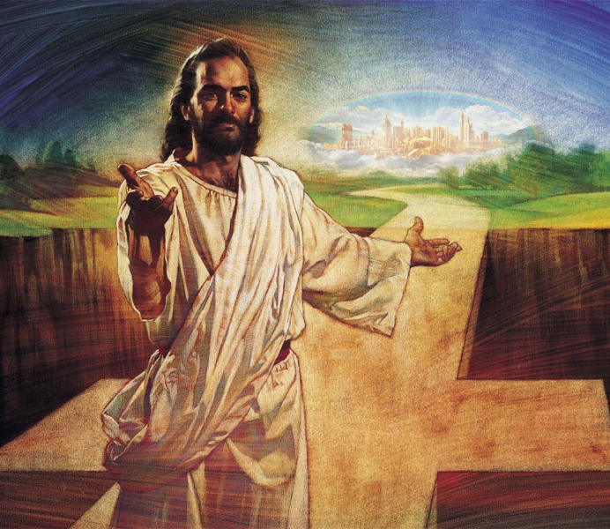
SAN NA BRIBI, NANGA A GRO FU EN
“Bribi e sori den ekte sani san wi e howpu ; na a karta fu sanI di wi no kan si.”
(Hebrei 11:1)
Du san bribi e taigi yu, awasi a pikin.
( Mat.17:20)
Stuka a Wortu fu Gado ( Rom.10:17)
Aksi Gado fu a gro
( Luk. 17:5)
No dege dege
( Mark. 9:23,24)
No meki yu bribi de leki di fu trawan.( Mat.25:8)
Piki a Santa Yeye
( Gal.5:22)
Meki a de wan gwenti fu du ini bribi ( 2 Kor.5:7)
Hebrei 11:1,3 nanga 6 e gi wi wan bradi tori fu bribi. Bribi abi te make nanga fa wi e si Gado. Ai tyari wi fu bribi na ini En leki a Mekiman nanga di e Pai.
San libi fu a kapiter ,drape Pawles e go doro nanga a bribi fu furu man nanga uma, leki wan eksempre , nanga kraka gi wi , fu wi no lasi ati, fu di wi e wakti a paiman.
Leki fa wi si kba, no wi ala abi a srefi hei fu bribi. Fa mi kan meki mi bribi gro , awansi sortu bribi mi abi , efu a pikinso noso a furu?

Slide 10


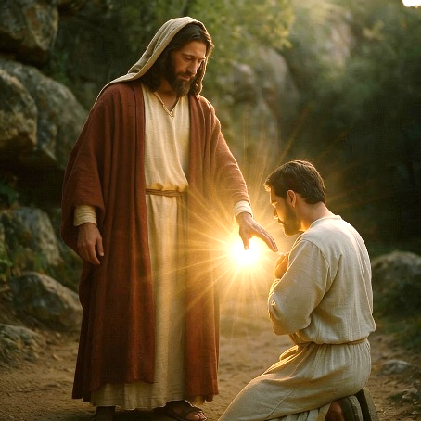
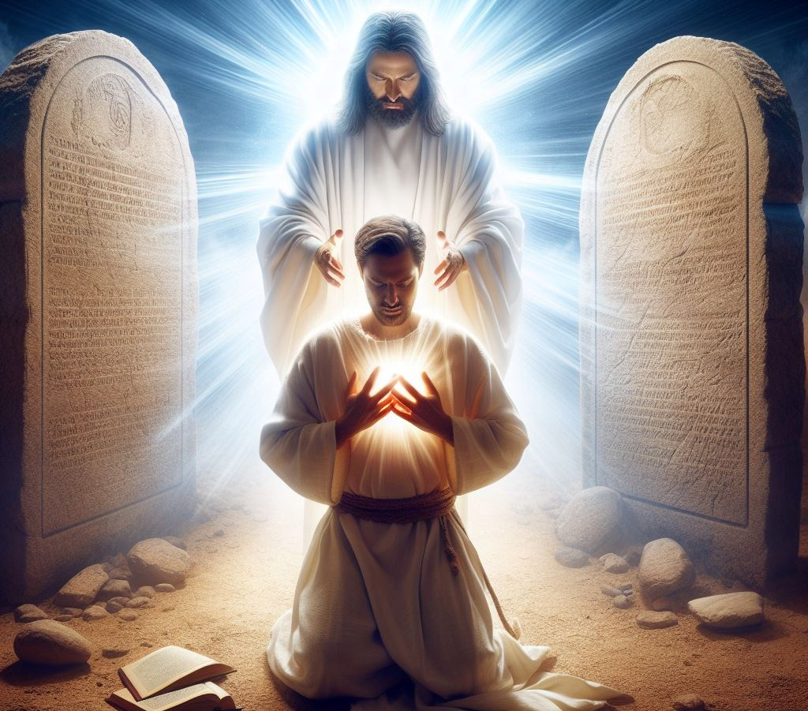
A BRIBI FU YEISES
“Dyaso a pasensi fu den santawan de. Dyaso den de di e hori den komandi fu Gado nanga a bribi fu Yeises.” (Kon krin 14:12)
Wi, den getrow wan di e libi krosbei fu a kon baka fu Yeises, abi tu prenspari sani di wi musu “ hori “( dati na gi yesi nanga hori): den komandi nanga a bribi fu Yeises ( Kon krin 14: 12).
A Kebot ( den komandi) nanga a bun nyunsu( bribi) tai makandra. Yu no kan gi yesi, sondro yu abi bribi, owktu yu no kan abi bribi sondro yu gi yesi. Ma san wi musu ferstan nanga “ a bribi fu Yeises”?
Gi yesi na Yeises nanga en Wortu
Abi wan dei fu dei ondrofeni nanga Yeises
Meki Yeises de a prenspari ini yu libi
Fu libi fa wi e bribi
Meki Yeises de a fundamenti fu wi bribi
Sori Yeises ini a fasi fa wi e libi
Teki a kado fu En kenade
Te wi abi bribi ini Yeises wi de rekfardek,
( Rom. 5:1) santa ( Bosk. 26:18) en wi tron pikin fu Gado. (Yoh.1:12).

Slide 11

“Dan fertrow Masra Yeises, fu tyari yu futu fu futu ini a yoisti pasi. Yu kan kisi dyaranti nanga krakti nanga ala futu di yu e poti,fu di yu kan abi dyaranti dati yu anu de ini En anu. Yu sa “ lon sondro yu weri",” yu kan waka sondro yu flaw", fu di yu kan ferstan ini bribi dati yu abi yu anu a anu fu Krestes".Yu no sa brokosaka, yu sa tan gro ini a sabi fu yu Masra, fertrow En.Yu sa abi a dyaranti dati En di noiti sa libi den di e fertrow En,nanga den heri ati, na a wan di de yu Yepiman e’n e tan na yu sei.”
EGW (Our Father Cares, October 27)

